Slide 1






SỞ GIÁO DỤC VÀ ĐÀO TẠO HẢI PHÒNG
BÀI GIẢNG ĐIỆN TỬ
BÀI 10: SỐ NGUYÊN TỐ
(2 tiết)
TOÁN 6 – KẾT NỐI TRI THỨC VÀ CUỘC SỐNG
Đơn vị: Trường THCS Minh Đức

Slide 2

KHỞI ĐỘNG
Bài 1: Tìm Ư(10)
Bài 2: Tìm Ư(11)

Slide 3
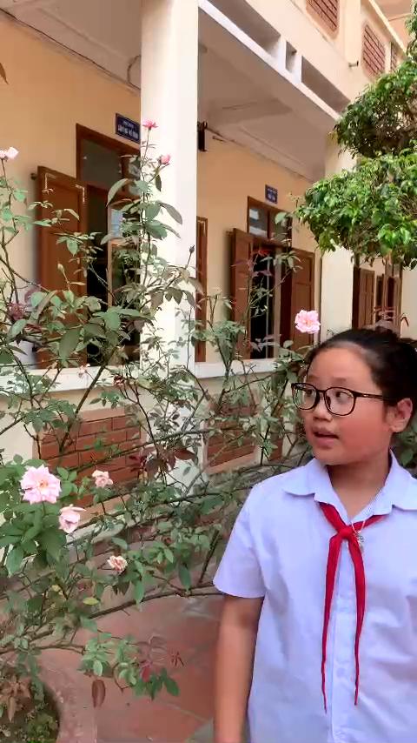

Video tình huống

Slide 4


BÀI 10:
SỐ NGUYÊN TỐ

Slide 5


MỤC TIÊU KIẾN THỨC
NHẬN BIẾT SỐ NGUYÊN TỐ VÀ HỢP SỐ
1
2:
PHÂN TÍCH MỘT SỐ TỰ NHIÊN LỚN HƠN 1 RA THỪA SỐ NGUYÊN TỐ TRONG NHỮNG TRƯỜNG HỢP ĐƠN GIẢN

Slide 6

BÀI 10: SỐ NGUYÊN TỐ
1. Số nguyên tố và hợp số
Chia nhóm các số tự nhiên theo ước số chung
Số | Các ước | Số ước
2
3
4
5
6
7
8
9
10 | 1, 2, 5, 10 | 4
11 | 1, 11 | 2
HĐ1: Tìm các ước và số các ước của các số trong bảng 2.1
HĐ2: Hãy chia các số trong bảng 2.1 thành hai nhóm: nhóm A gồm các số chỉ có hai ước, nhóm B gồm các số có nhiều hơn hai ước.
HĐ3: Suy nghĩ và trả lời câu hỏi
a, Số 1 có bao nhiêu ước?
b, Số 0 có chia hết cho 2, 5, 7, 2 017, 2 018 không? Em có nhận xét gì về số ước của 0
Bảng 2.1

Slide 7
BÀI 10: SỐ NGUYÊN TỐ
1. Số nguyên tố và hợp số
HĐ1
HĐ2
Số | Các ước | Số ước
2 | 1; 2 | 2
3 | 1; 3 | 2
4 | 1; 2; 4 | 3
5 | 1; 5 | 2
6 | 1; 2; 3; 6 | 4
7 | 1; 7 | 2
8 | 1; 2; 4; 8 | 4
9 | 1; 3; 9 | 3
10 | 1; 2; 5; 10 | 4
11 | 1;11 | 2
Nhóm A: 2, 3, 5, 7, 11.
Nhóm B: 4, 6, 8, 10.
HĐ3
a, Số 1 có một ước.
b, Số 0 chia hết cho 2, 5, 7, … 2017, 2018. Số 0 có vô số ước.
Bảng 2.1

Slide 8
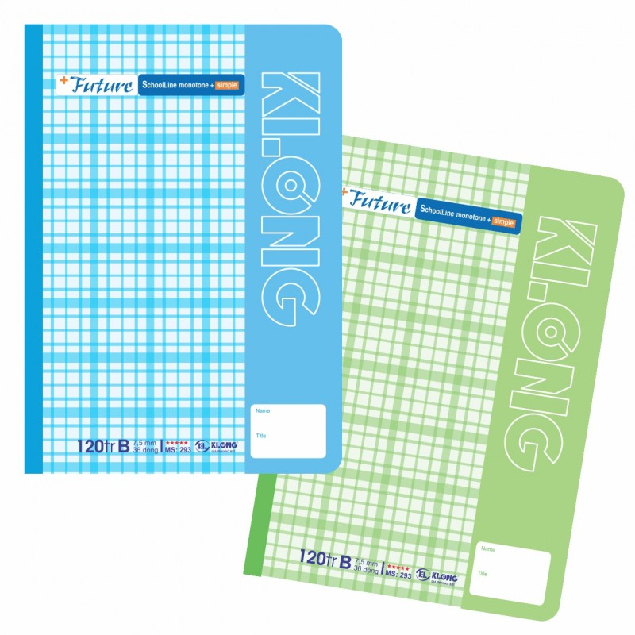
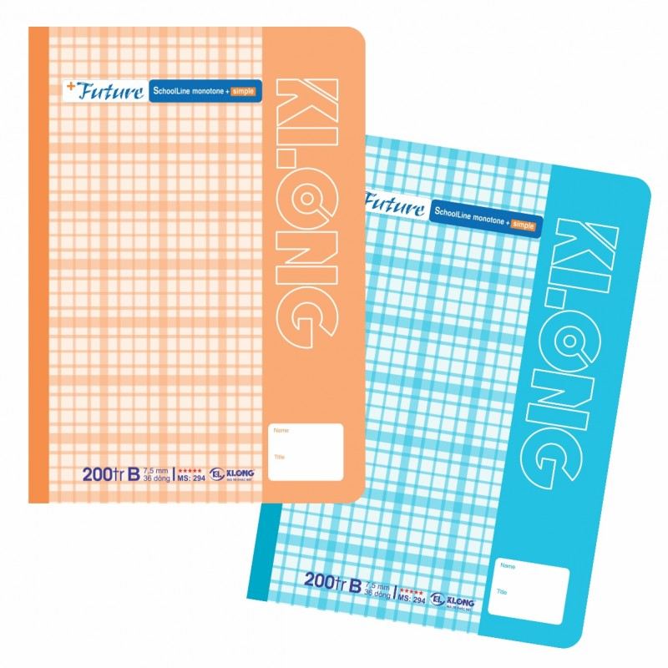

Khái niệm
Số nguyên tố là số lớn hơn 1, chỉ có hai ước là một và chính nó.
Hợp số là số tự nhiên lớn hơn 1, có nhiều hơn 2 ước

Slide 9
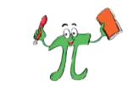


Một số tự nhiên nếu không là số nguyên tố thì phải là hợp số ?
Liệu có đúng vậy không?
Tớ tìm được số không như cậu nói?
Không biết tròn tìm được những số nào nhỉ?

Slide 10
Chú ý:
BÀI 10: SỐ NGUYÊN TỐ
1. Số nguyên tố và hợp số
* Số 0 và số 1 không là số nguyên tố và cũng không là hợp số.
* Số 2 là số nguyên tố nhỏ nhất và là số nguyên tố chẵn duy nhất.

Slide 11
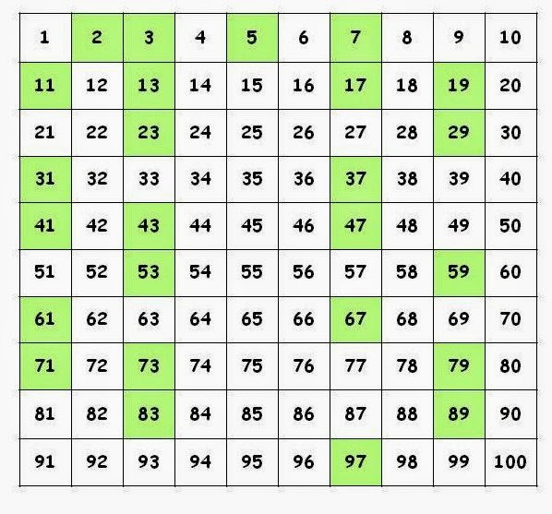



BÀI 10: SỐ NGUYÊN TỐ
1. Số nguyên tố và hợp số
Số nguyên tố nhỏ nhất là số nào?

Slide 12
BÀI 10: SỐ NGUYÊN TỐ
1. Số nguyên tố và hợp số
Số | Các ước | Số ước
2 | 1; 2 | 2
3 | 1; 3 | 2
4 | 1; 2; 4 | 3
5 | 1; 5 | 2
6 | 1; 2; 3; 6 | 4
7 | 1; 7 | 2
8 | 1; 2; 4; 8 | 4
9 | 1; 3; 9 | 3
10 | 1; 2; 5; 10 | 4
11 | 1;11 | 2
Luyện tập 1: Em hãy tìm nhà thích hợp cho các số nguyên tố trong Bảng 2.1
Số nguyên tố 11, …
Hợp số 10, …..
Luyê

Slide 13
BÀI 10: SỐ NGUYÊN TỐ
1. Số nguyên tố và hợp số
Số | Các ước | Số ước
2 | 1; 2 | 2
3 | 1; 3 | 2
4 | 1; 2; 4 | 3
5 | 1; 5 | 2
6 | 1; 2; 3; 6 | 4
7 | 1; 7 | 2
8 | 1; 2; 4; 8 | 4
9 | 1; 3; 9 | 3
10 | 1; 2; 5; 10 | 4
11 | 1;11 | 2
Luyện tập 1: Em hãy tìm nhà thích hợp cho các số nguyên tố trong Bảng 2.1
Số nguyên tố 11, 7, 5, 3, 2
Hợp số 10, 9, 8, 6, 4
Luyê

Slide 14

BÀI 10: SỐ NGUYÊN TỐ
1. Số nguyên tố và hợp số
Ví dụ 1
Số nào dưới đây là số nguyên tố, số nào là hợp số? Vì sao?
a, 1 975 b, 17
Giải
Số 1 975 có tận cùng là 5 nên nó chia hết cho 5. Do đó ngoài hai ước là 1 và 1 975 nó còn có ước là 5. Vậy, 1 975 là hợp số.
b, Số 17 chỉ có hai ước là 1 và 17 nên nó là số nguyên tố.
Lưu ý: Để khẳng định một số là hợp số, ta thường sử dụng các dấu hiệu chia hết để tìm ra một ước khác 1 và chính nó.

Slide 15




BÀI 10: SỐ NGUYÊN TỐ
1. Số nguyên tố và hợp số
Luyện tập 2: Trong các số dưới đây, số nào là số nguyên tố? Vì sao?
a, 1 930 b, 23
Giải
a, Số 1930 có tận cùng là 0 nên nó chia hết cho 2 và 5. Do đó, ngoài hai ước là 1 và 1930 nó còn có thêm hai ước là 2 và 5. Vậy 1930 là hợp số.
b, Số 23 là số nguyên tố. Vì số 23 chỉ có hai ước là 1 và 23.

Slide 16
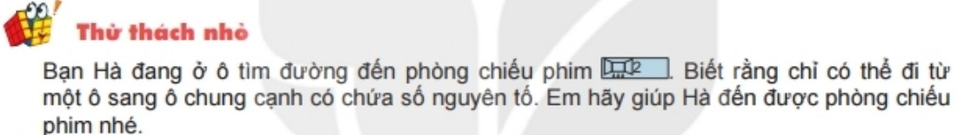
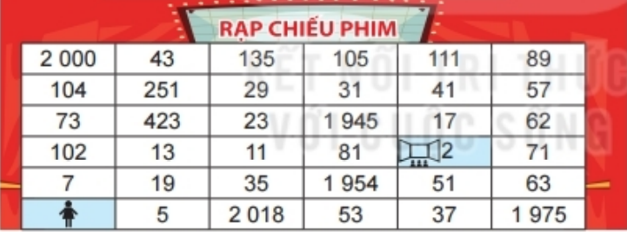
BÀI 10: SỐ NGUYÊN TỐ
1. Số nguyên tố và hợp số
Có nhiều cách đi, Hà có thể đi như sau: 7-19-13-11-23-29-31-41-17-2.

Slide 17
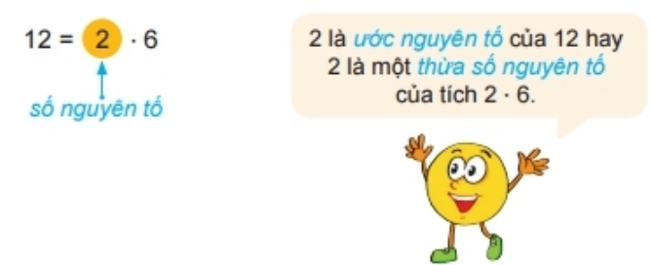
BÀI 10: SỐ NGUYÊN TỐ
2. Phân tích một số ra thừa số nguyên tố

Slide 18
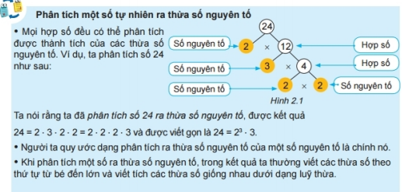
BÀI 10: SỐ NGUYÊN TỐ
2. Phân tích một số ra thừa số nguyên tố

Slide 19
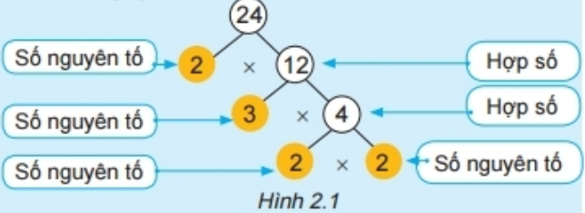
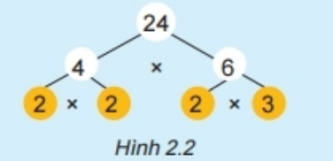
BÀI 10: SỐ NGUYÊN TỐ
2. Phân tích một số ra thừa số nguyên tố
* Phương pháp phân tích theo sơ đồ cây:
Vậy 24 = 2³.3

Slide 20
BÀI 10: SỐ NGUYÊN TỐ
2. Phân tích một số ra thừa số nguyên tố
Bạn Việt phân tích số 60 ra thừa số nguyên tố và cho kết quả 60 = 3.4.5. Kết quả của Việt đúng hay sai? Nếu sai, em hãy sửa lại cho đúng
Trả lời
Việt phân tích chưa đúng vì 4 không phải là thừa số nguyên tố.
Viết lại: 60 = 3 . 2² . 5

Slide 21
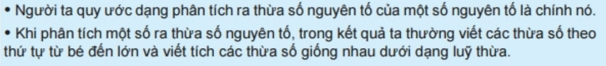
BÀI 10: SỐ NGUYÊN TỐ
2. Phân tích một số ra thừa số nguyên tố
Số 7 không phân tích được thành tích các thừa số nguyên tố.
Phân tích ra thừa số nguyên tố của 7 là 7
Bạn nào đúng nhỉ?

Slide 22
BÀI 10: SỐ NGUYÊN TỐ
2. Phân tích một số ra thừa số nguyên tố
Tìm các số nguyên tố còn thiếu trong phân tích số 18 ra thừa số nguyên tố
theo sơ đồ cây ở hình 2.3
1818
18
3
?
3
?
2
2
?
Hình 2.3

Slide 23
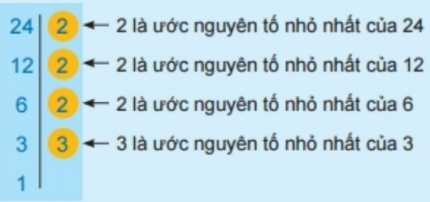
BÀI 10: SỐ NGUYÊN TỐ
2. Phân tích một số ra thừa số nguyên tố
* Phương pháp phân tích theo sơ đồ cột:
* Nhận xét: Trong hai cách phân tích số 24 ra thừa số nguyên tố, nếu viết các thừa số nguyên tố theo thứ tự từ bé đến lớn và tích các thừa số nguyên tố giống nhau dưới dạng lũy thừa thì dù phân tích bằng cách nào, ta cũng nhận được cùng một kết quả.

Slide 24

BÀI 10: SỐ NGUYÊN TỐ
2. Phân tích một số ra thừa số nguyên tố
* Phương pháp phân tích theo sơ đồ cột:
Tìm các số còn thiếu trong phân tích số 30 ra thừa số nguyên tố
theo sơ đồ cột ở hình bên
30
2
?3
3
?
5
?3
?
1

Slide 25
BÀI 10: SỐ NGUYÊN TỐ
2. Phân tích một số ra thừa số nguyên tố
* Phương pháp phân tích theo sơ đồ cột:
Luyện tập 3: Phân tích các số sau ra thừa số nguyên tố theo sơ đồ cột
a, 36 b, 105
36
2
105
3
18
2
35
5
9
3
7
7
3
3
1
1
36 = 2.2.3.3 = 2².3²
105 = 3.5.7

Slide 26


BÀI 10: SỐ NGUYÊN TỐ
3. Luyện tập
Bài 2.17. Phân tích các số sau ra thừa số nguyên tố: 70; 115
Giải
70 = 2.5.7
115 = 5.5.5 = 5²

Slide 27
BÀI 10: SỐ NGUYÊN TỐ
3. Luyện tập
Bài 2.19. Các khẳng định sau đúng hay sai? Vì sao?
a). Ước nguyên tố của 30 là 5 và 6;
b) Tích của 2 số nguyên tố bất kì luôn là số lẻ;
c) Ước nguyên tố nhỏ nhất của số chẵn là 2;
d) Mọi bội của 3 đều là hợp số;
e) Mọi số chẵn đều là hợp số
a). Sai vì 6 là hợp số
b) Sai vì 2.3 = 6 là số chẵn
c) Đúng
d) Sai vì bội của 3 là 3 là số nguyên tố.
e) Sai vì 2 là số chẵn và 2 không phải là hợp số.

Slide 28



TRÒ CHƠI
EM TẬP LÀM THỦ MÔN

Slide 29





Câu 1: Kết quả phân tích số 120 ra thừa số nguyên tố là
A. 120 = 2.3.4.5
B. 120 = 2³.3.5
C. 120 = 5.24
D. 120 = 2.4.15

Slide 30
Câu 2: Q = 4⁴.9⁵ được phân tích ra thừa số nguyên tố là
A. Q = 2⁸.3¹⁰
B. Q = 2⁶.3⁷
C. Q = 2⁸.9⁵
D. Q = 4⁴.3¹⁰

Slide 31
Câu 3: Chọn dạng phân tích đúng của 102 ra thừa số nguyên tố
A. 102 = 51.3.2
B. 102 = 2.3.17
C. 102 = 17. 3²
D. 102 = 2.51

Slide 32
Câu 4: Dùng dấu hiệu chia hết xác định trong các số sau: 89; 97 ;125; 541; 2 013; 2 018 số nào là số nguyên tố?
A. 89; 97; 2013
B. 97; 541
C. 89; 97; 541
D. 89; 97

Slide 33
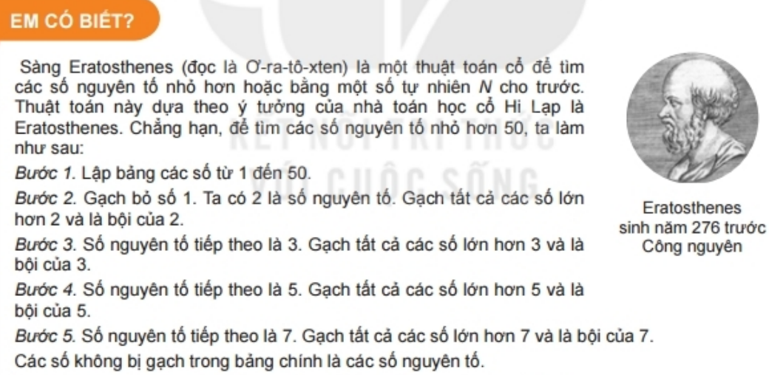
BÀI 10: SỐ NGUYÊN TỐ

Slide 34

HƯỚNG DẪN VỀ NHÀ
- Tìm các số nguyên tố nhỏ hơn 300;
- Làm bài tập 2.22, 2.23, 2.24;
- Xem trước các bài tập phần “Luyện tập chung”

Slide 35
Thank You !

